Slide 1
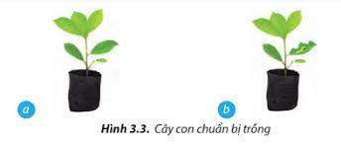
BÀI 3. QUY TRÌNH TRỒNG TRỌT ( tiết 4)
2.Chuẩn bị giống cây trồng:
Quan sát hình 3.3 hãy chỉ ra cây con không nên chọn để trồng, vì sao?
Nếu muốn dùng cây ở hình b để trồng thì chúng ta nên xử lý như thế nào?
Cần phải cắt bỏ chỗ bị sâu bệnh và diệt sâu bệnh
- Hình b, vì cây đang bị sâu tấn công

Slide 2
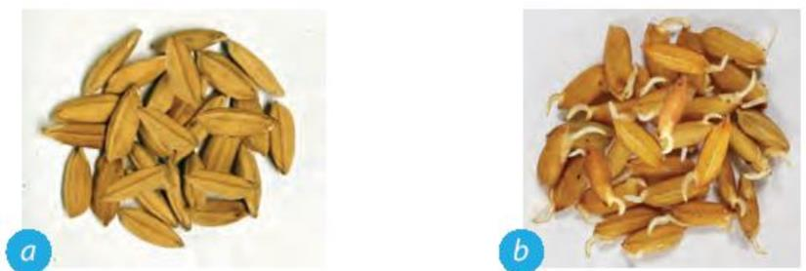
Đối với hạt giống,em hãy cho biết hạt lúa trong hình nào dưới đây có thể gieo ngay, vì sao?
Hình b, vì hạt giống đã được xử lý nảy mầm
Vì sao nên xử lý hạt giống trước khi gieo trồng?
Để đảm bảo hạt giống hoặc cây con khỏe mạnh, sạch bệnh, đủ số lượng giống để gieo trồng trên diện tích đất đã chuẩn bị trước.

Slide 3
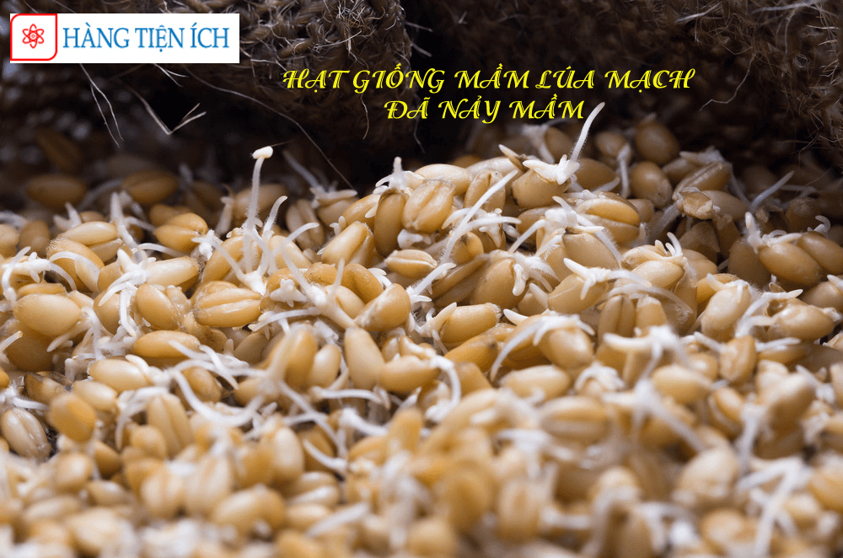
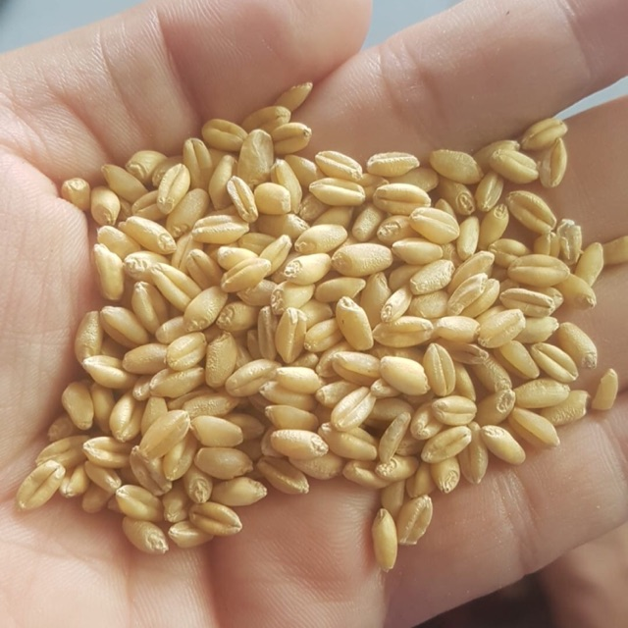
Quy trình chuẩn bị giống được thực hiện theo quy trình nào?
-Các bước thực hiện:
+Bước 1: Lựa chọn giống để gieo trồng
Đối với hạt giống: kích thước hạt đồng đều, không bị sâu,bệnh, không lẫn với các giống khác.
Đối với cấy con: cây khỏe, đồng đều, không sâu bệnh.
+Bước 2: Xử lý giống trước khi gieo
Đối với hạt giống: đảm bảo hạt đã hút no nước, nứt vỏ và nhú mầm
Đối với cây con: không còn cành có lá héo, gãy, thủng, biến dạng, lá bị đốm đen, đốm nâu hoặc biến dạng bất thường.
+Bước 3: Kiểm tra số lượng hạt giống/cây con:
Đảm bảo đủ số lượng hạt giống/cây con trên diện tích đất trồng.

Slide 4
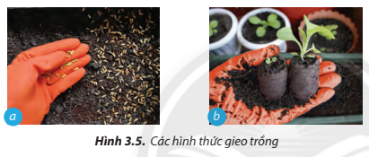
3. Gieo trồng
1. Có những hình thức gieo trồng nào?
2. Khi gieo trồng cần đảm bảo những yêu cầu kỹ thuật nào?
3.Vì sao khi gieo trồng cần đảm bảo đúng thời vụ, đúng kỹ thuật?

Slide 5
HỌC SINH TRẢ LỜI:
1. - Quan sát hình 3.5, ta thấy có 2 phương thức gieo trồng:
Hình a: phương thức gieo hạt
Hình b: phương thức trồng bằng cây con
2. Đảm bảo thời vụ: Thời vụ gieo trồng là khoảng thời gian để gieo trồng đối với mỗi loại cây trồng.
3. Tác dụng: Gieo trồng đúng thời vụ đảm bảo cho cây trồng sinh trưởng, phát triển tốt cho năng suất cao; tránh được các rủi ro về thời tiết, sâu bệnh.

Slide 6
Các bước gieo trồng:
+ Bước 1: Xác định thời vụ, phương tiện, cách thức gieo trồng:
Thời vụ gieo trồng phải phù hợp với hạt giống, cây con dự định trồng
•Xác định được phương tiện, cách thức dự định trồng
+ Bước 2: Kiểm tra hạt giống hoặc cây con và đất trồng
•Hạt giống/cây con phải khoẻ, không sâu, bênh và hạt đã được ngâm ủ (nếu cần)
• Đất đủ ẩm, tơi xốp.
+ Bước 3: Tiến hành gieo trồng
• Khoảng cách đều nhau
Độ sâu khi đặt hạt giống/cây con phải phù hợp với giống cây.

Slide 7
VẬN DỤNG
1. Địa phương em có những thời vụ gieo trồng nào?
2. Hãy kể tên một số loại cây trồng được gieo trồng vào thời vụ đó.
3. Em hãy chọn lựa phương thức gieo trồng cho các loại cây sau đây: lúa, mía, ngô, sắn, cam, đỗ (đậu), …

Slide 8
1. Địa phương em có những thời vụ gieo trồng nào?
2. Hãy kể tên một số loại cây trồng được gieo trồng vào thời vụ đó.
3. Em hãy chọn lựa phương thức gieo trồng cho các loại cây sau đây: lúa, mía, ngô, sắn, cam, đỗ (đậu), …
1. Ở địa phương em có 3 vụ gieo trồng là:
+ Vụ xuân hè;
+ Vụ hè thu;
+ Vụ đông xuân
2. Một số loại cây trồng được gieo trồng vào thời vụ đó là:
+ Vụ xuân hè: lúa, ngô, cây cà chua, dưa chuột, bầu mướp, …
+ Vụ hè thu: cây ổi, cây vải, lúa, ngô, cà rốt
+ Vụ đông xuân: ngô, khoai, su hào, súp lơ, cải bắp,

